Slide 1
Вычисление погрешностей
Алексеев Валентин Николаевич

Slide 2
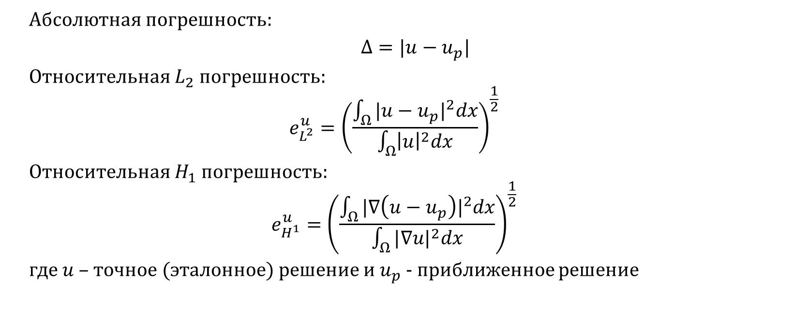
Вычисление погрешностей
  Абсолютная погрешность:
  $Δ=|u−u_{p}|$
  Относительная $L_{2}$ погрешность:
  $$e_{L^{2}}^{u}={\left(\frac{\int_{Ω}{{|u−u_{p}|}^{2}dx}}{\int_{Ω}{{\left|u\right|}^{2}dx}}\right)}^{\frac{1}{2}}$$
  Относительная $H_{1}$погрешность:
  $$e_{H^{1}}^{u}={\left(\frac{\int_{Ω}{{|∇\left(u−u_{p}\right)|}^{2}dx}}{\int_{Ω}{{|∇u|}^{2}dx}}\right)}^{\frac{1}{2}}$$
  где $u$ – точное (эталонное) решение и $u_{p}$ - приближенное решение

Slide 3
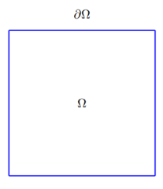
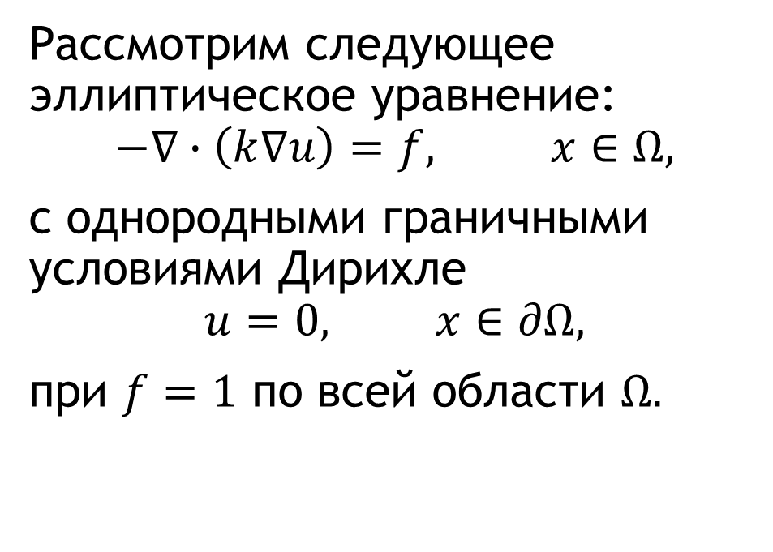
Пример
Рассмотрим следующее эллиптическое уравнение:
$$−∇∙\left(k∇u\right)=f, x∈Ω,$$
с однородными граничными условиями Дирихле
$$u=0, x∈∂Ω,$$
при $f=1$ по всей области $Ω.$

Slide 4
Вычислительная реализация
mesh = UnitSquareMesh(16, 16) #Приближенное решение
mesh2 = UnitSquareMesh(64, 64) #Эталонное решение
…
#absolute error %
u_e = interpolate(u2, V1)
E1 = (u_e - u1)*dx
E1_error = abs(assemble(E1))*100
#error L_2 %
E2_t = inner(u1-u_e,u1-u_e)*dx
E2_b = inner(u1,u1)*dx
E2 = sqrt(abs(assemble(E2_t))/abs(assemble(E2_b)))*100
#error H_1 %
E3_t = inner(grad(u1-u_e),grad(u1-u_e))*dx
E3_b = inner(grad(u1),grad(u1))*dx
E3 = sqrt(abs(assemble(E3_t))/abs(assemble(E3_b)))*100
print("abs error = " + str(E1_error) + "%\nerror L2 = " + str(E2) + "%\nerror H1 = " + str(E3) + "%")

Slide 5
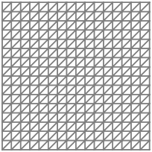

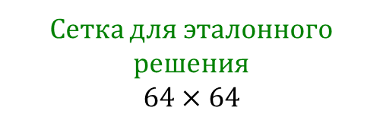
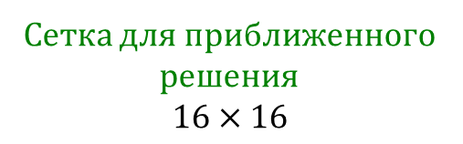
Расчетные сетки
Сетка для приближенного решения
$$16×16$$
Сетка для эталонного решения
$$64×64$$

Slide 6
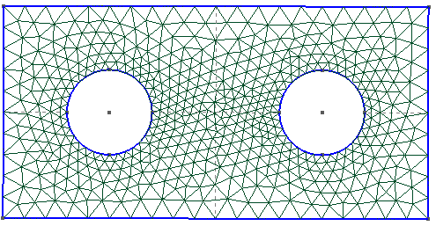
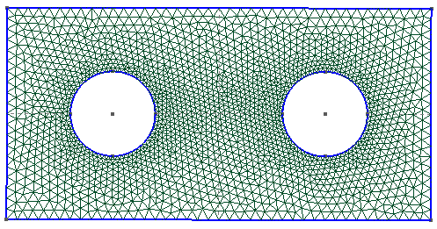
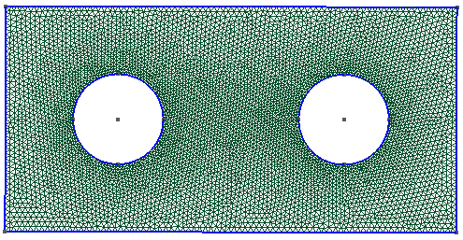
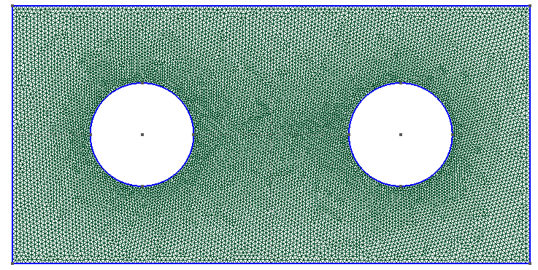
Задание
  Построить следующую геометрическую область с четырьмя разными параметрами сетки(т.е. создать 4 расчетные сетки):

Slide 7
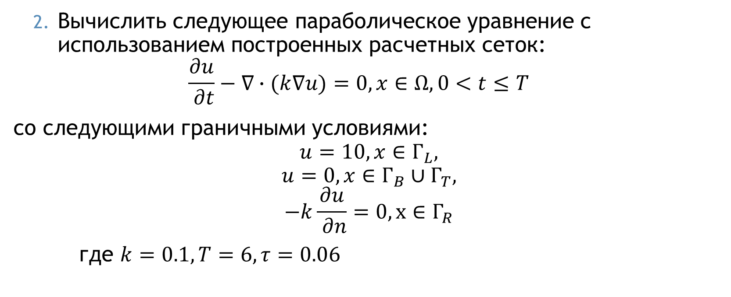
Задание
  Вычислить следующее параболическое уравнение с использованием построенных расчетных сеток:
  $$\frac{∂u}{ ∂t}−∇∙(k∇u)=0, x∈Ω, 0<t≤T$$
со следующими граничными условиями:
$$u=10, x∈Г_{L},$$
$$u=0, x∈Г_{B}∪Γ_{T},$$
$$−k\frac{∂u}{ ∂n}=0,x∈Γ_{R}$$
где $k=0.1, T=6, τ=0.06$

Slide 8

Задание
  Вычислить абсолютную и относительные $L_{2}$ и $H_{1}$ погрешности для каждого десятого временного слоя с использованием построенных расчетных сеток. В качестве эталонного решения возьмите решение, вычисленное с использованием самой мелкой расчетной сетки.

